Slide 1
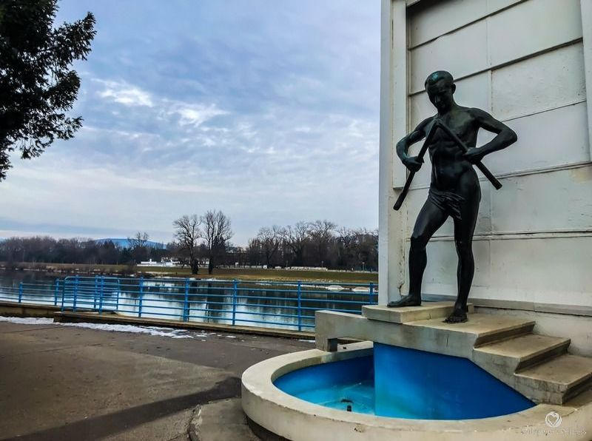
EXOD PIEŠŤANY
EXOD PIEŠŤANY
24.07. – 30.07. 2023
Mgr. Marcela Šicková

Slide 2
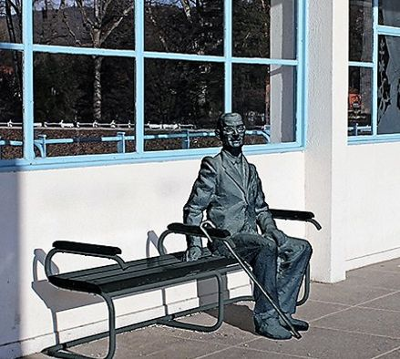
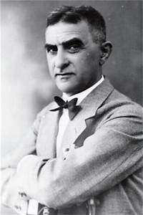
Ľudovít Winter
Od roku 1909 prevzal vedenie piešťanských kúpelov. Počas jeho vedenia boli v Piešťanoch vybudované významné stavby. Najznámejšie sú Ružový mlyn, Robotnícka nemocnica, Kursalon, Františkove kúpele, Pro Patria a klenot mesta Thermia Palace, kúpele Irma a Kolonádový most. Zaslúžil sa o zveľadenie mesta – úpravu a vyasfaltovanie ulíc, chodníkov a námestí, vybudovanie vodovodu a kanalizácie, reguláciu Váhu a ďalšie.
Po znárodnení kúpeľov v roku 1948 žil v ústraní a chudobe. Mal dokonca zakázaný vstup na Kúpeľný ostrov, kde sa nachádza prevažná časť piešťanských kúpeľov. Zomrel vo veku 98 rokov. Dňa 11.05.2019 bola slávnostne odhalená jeho socha v životnej veľkosti, sediaca na lavičke v strede Kolonádového mosta, pokiaľ mal komunistickým režimom povolené vstúpiť.

Slide 3
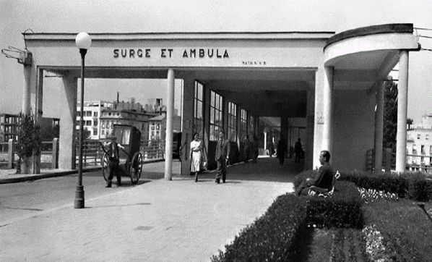
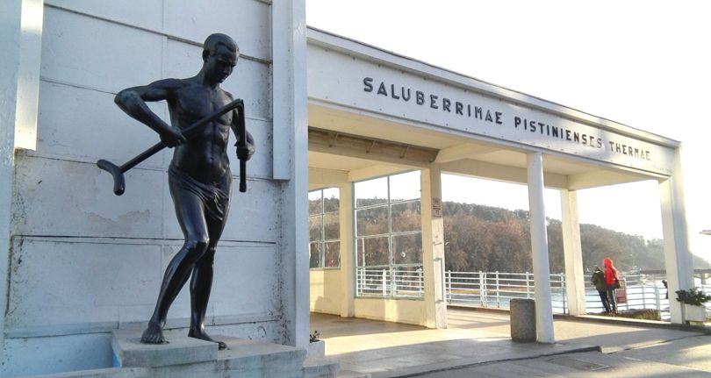
Kolonádový most
Kolonádový most (tiež Sklený most) je najdlhším krytým mostom na Slovensku a je národnou kultúrnou pamiatkou. Dielo vytvoril architekt Emil Belluš na žiadosť Ľudovíta Wintera. Umeleckú výzdobu skiel vytvoril Martin Benka.Pri vstupe na most stojí unikátna bronzová socha barlolamača – symbol Piešťan a je dielom akademického sochára Roberta Kuhmayera.

Slide 4
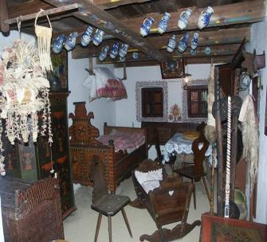
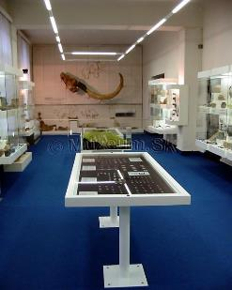
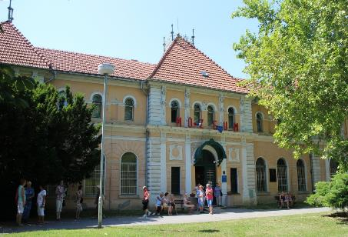
Balneologické múzeum Imricha Wintera
Múzeum bolo založené v roku 1928. Založila ho Piešťanská muzeálna spoločnosť, ktorej vznik inicioval Imrich Winter, brat Ľudovíta Wintera a Václav Vlk. Muzeálna expozícia bola situovaná v časti prízemia Kúpeľnej dvorany.

Slide 5
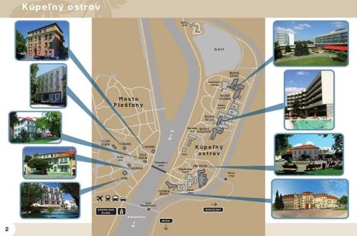
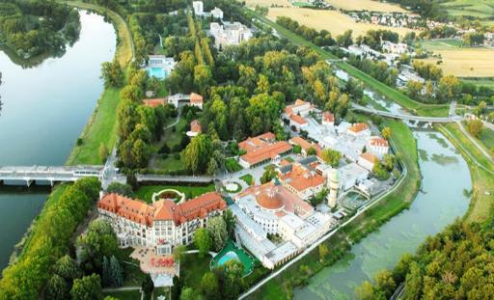
Kúpeľný ostrov
Na Kúpeľnom ostrove je sústredená prevažná časť kúpeľnej liečby a je vytvorený obtokovým ramenom Váhu. Je prepojený s mestom dvomi mostmi – Kolonádovým a Krajinským. Na ploche 60 ha sa rozprestiera kúpeľný park s exotickými rastlinami a drevinami, sieť hotelov, liečebných domov a športovísk, medzi nimi i termálne kúpalisko Eva. Liečivé pramene vyvierajú z hĺbky až 2000m a majú teplotu do 69 stupňov.

Slide 6
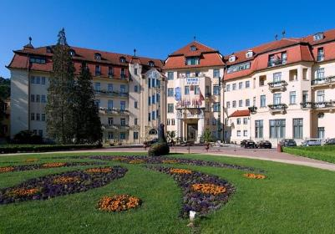
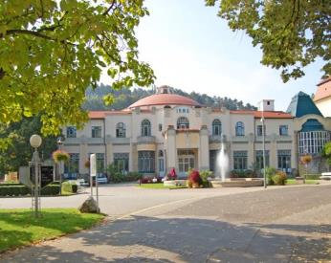
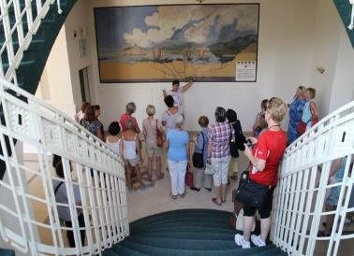
Thermia Palace a Irma
Dominatou Kúpeľného ostrova je veľkolepý komplex budov v secesnom štýle. Thermia spĺňa funkciu hotela, Irma slúži ako kúpeľná časť. Obe budovy sú prepojené spojovaciou chodbou. V interéri nájdeme unikátne schodiská s vitrážami a originál obrazu Alfonza Muchu.

Slide 7
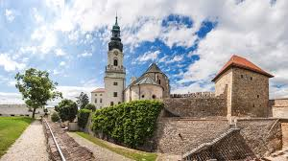
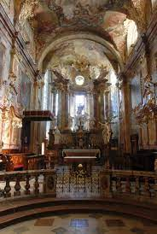
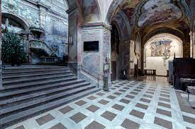
Nitriansky hrad
Najväčší stredoveký hrad na Slovensku.
Skladá sa zo štyroch častí:
katedrály, biskupského paláca, hospodárskych budov a vonkajšieho opevnenia.

Slide 8
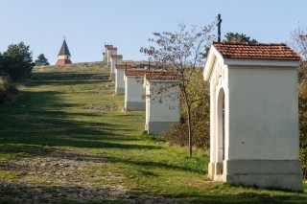
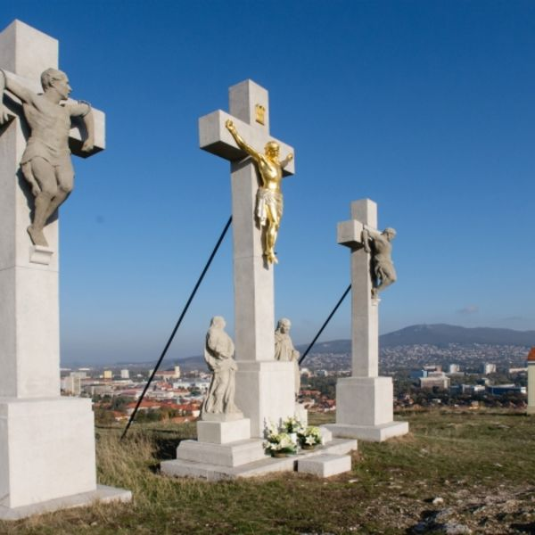
Kalvária Nitra
Kalváriu tvorí 12 neorománskych kaplniek zastavení Krížovej cesty. Na vrchole kopca sa nachádza trojfigurálne súsošie Ukrižovania.

Slide 9
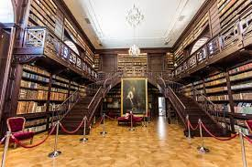
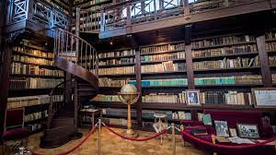
Knižnica v zámku Oponice
Knižnica založená grófom Antonom Jurajom Apponyim vo Viedni v roku 1774. Neskôr sa knižnica presťahovala do Bratislavy, kde v rokoch 1827 – 1846 slúžila ako prvá verejná knižnica v Hornom Uhorsku. V roku 1868 bola presťahovaná do rodového kaštieľa v Oponiciach.

Slide 10
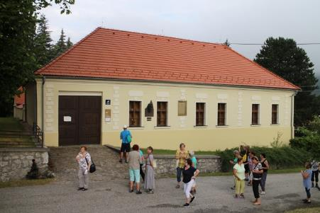
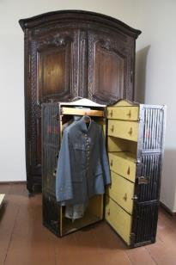
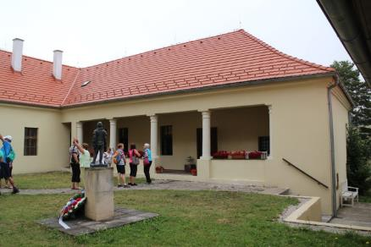
Košariská – Múzeum M.R.Štefánika
Múzeum bolo otvorené v r. 1990 v rodnom dome M.R.Štefánika, v bývalej evanjelickej fare. Múzeum prostredníctvom svojej expozície podáva komplexný pohľad na Štefánikovu osobnosť. V šiestich miestnostiach sa múzejne dokumentuje jeho životná dráha, súkromie a záĺuby, no najmä jeho vojenská, diplomatická a politická činnosť.

Slide 11
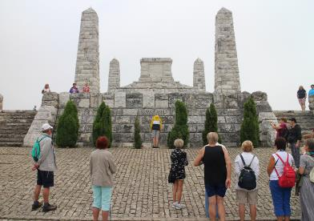
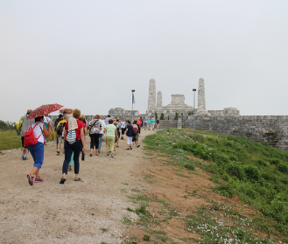
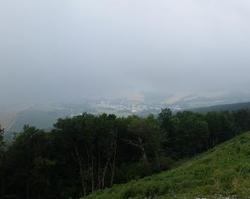
Mohyla M.R.Štefánika na Bradle
Mohyla je posledným miestom odpočinku M. R. Štefánika. Nachádza sa na vrchu Bradlo nad mestom Brezová pod Bradlom a je dielom architekta Dušana Jurkoviča. Spolu so Štefánikom tam boli pochovaní aj traja taliansky letci, ktorí s ním zahynuli. Štyri obelisky symbolizujú štyri obete havárie lietadla. V r. 1968 bola mohyla vyhlásená za národnú kultúrnu pamiatku a v r.2009 slávnostne zapísaná do zoznamu Európskeho kultúrneho dedičstva.

Slide 12
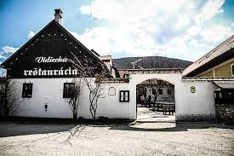
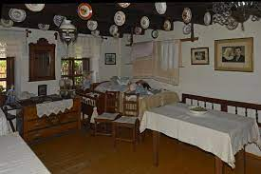
Gazdovský dvor Turá Lúka
Stála expozícia typickej kopaničiarskej usadlosti z 19. storočia prezentuje tradičné formy života a bývania v myjavskom regióne.

Slide 13
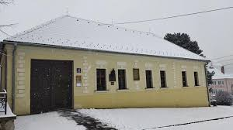
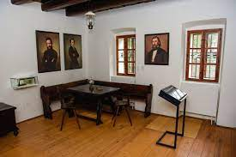
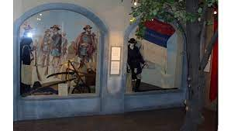
Múzeum Slovenských národných rád Myjava
Múzeum sídli v historickom dome Anny Koléniovej, kde v roku 1848 po prvý raz zasadala 1. Slovenská národná rada. Múzeum sa zameriava na dokumentáciu histórie jednotlivých SNR, mapuje ich činnosť a predstaviteľov, ako aj ďalšie osobnosti slovenského národného života až po súčasnú NR.

Slide 14
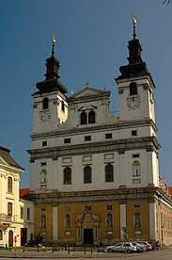
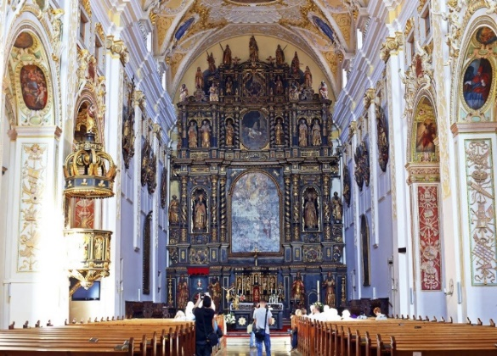
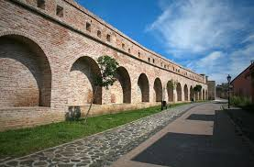
Trnava – Malý Rím
Trnava bola prvým mestom na území Slovenska, ktoré dostalo v roku 1238 výsady slobodného kráľovského mesta. Bohatá história mesta zanechala množstvo architektonických pamiatok , vrátane mestského opevnenia, jedného z najväčších v Uhorsku. Do 18.storočia bola Trnava známa ako univerzitné mesto, známe v celej Európe.

Slide 15
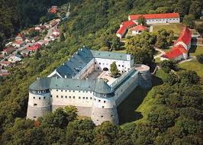
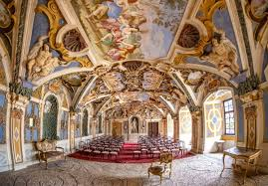
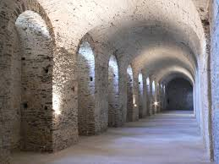
Hrad Červený Kameň
Hrad, pôvodne pevnosť z 13.storočia, prešiel mnohými prestavbami a majiteľmi. Pevnosť dobudoval po roku 1588 nový majiteľ Mikuláš Pálfi a rod Pálfiovcov ho obýval až do druhej svetovej vojny. Pevnosť sa tak stala honosným renesančným zámkom, ktorého obytné priestory zariadili umelecky vyspelým interérom a vyniká rozsiahlimi skladovacími pivničnými priestormi.

Slide 16
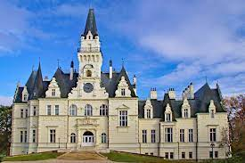
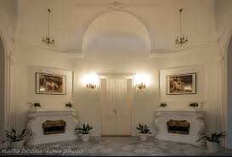
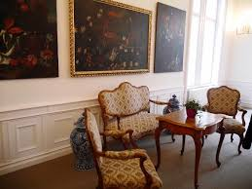
Kaštieľ Budmerice
Bol postavený v roku 1889 v pseudogotickom slohu Pálfiovcami ako poľovnícky kaštieľ. Je obklopený anglickým parkom. Inšpiráciou pri stavbe boli pravdepodobne francúzske renesančné zámky na Loire. Budmerice boli v tom čase súčasťou ich panstva Červený Kameň.

Slide 17
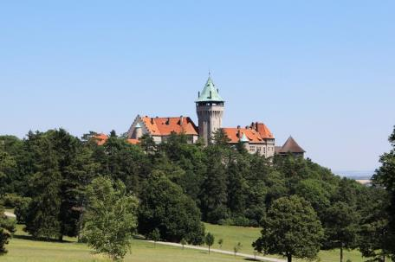
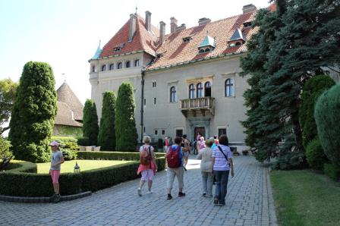
Smolenický zámok
Na mieste dnešného Smolenického zámku na úpätí Malých Karpát stál kedysi stredoveký strážny hrad. Na konci 18.st. hrad spustol a na začiatku 19. st. vyhorel.Na začiatku 20. st. začali jeho poslední majitelia Pálfiovci stavať na hradných ruinách terajší zámok, ktorý dobudovali až po r. 1945.
V súčasnosti je zámok v správe Slovenskej akadémii vied.

Slide 18
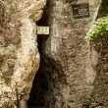
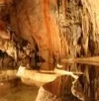
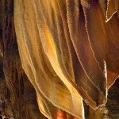
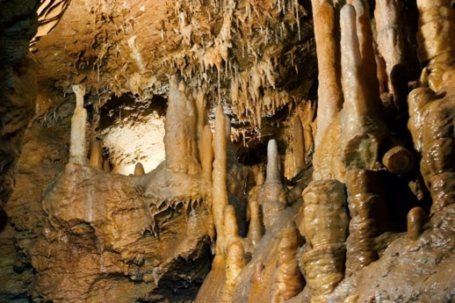
Jaskyňa Driny Smolenický kras
Jediná sprístupnená jaskyňa na západnom Slovensku. Objavili ju v r.1929 J. Banič a I.Vrábel. Driny sú puklinovou jaskyňou, ktorú vymodelovali zrážkové vody. Pre jaskyňu sú typické sintrové záclony, sintrové jazierka, vodopády a náteky,pagovité stalagmity a rozličné formy stalaktitov.

Slide 19
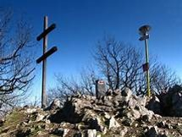
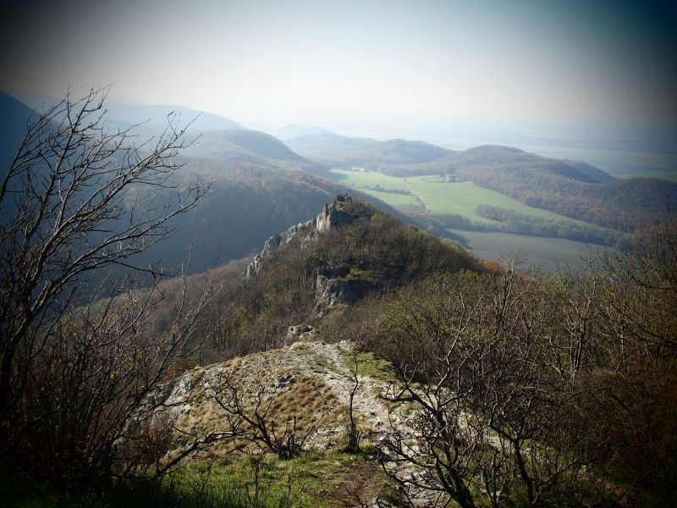
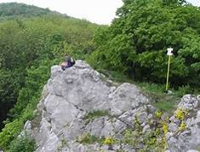
Záruby
Vrch Záruby je najvyšším vrchom Malých Karpát (768m). Územie okolo Zárub je súčasťou rovnomennej národnej prírodnej rezervácie. Výstup na Záruby je možný cez Čertov žľab alebo cez zrúcaninu hradu Ostrý kameň, cez dolinu Hlboča, kde sa nachádza jediný vodopád v Malých Karpatoch. Za zmienku stojí praveké hradisko Molpír.

Slide 20
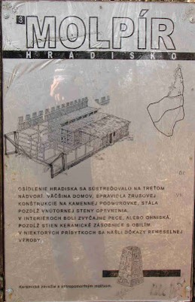
Molpír
Praveké hradisko zo staršej doby železnej, ku ktorému vedie náučný chodník. Areál s rozlohou 12 ha malo tri nádvoria, dve podhradia a akropolu. V 7.st.pnl.sa tu usadil ľud kalenderberskej kultúry. Z Molpíra je nádherný výhľad na Smolenický zámok a Malé Karpaty.

Slide 21
Včelovina Smolenice
Výroba medoviny pod vlastnou značkou Včelovina a podľa vlastných receptúr. Na rozdiel od klasických medovín je vyrábaná z troch druhov medu, kvasenie prebiehapri nízkych teplotách a pri jej výrobe sa používa čistá viacnásobne filtrovaná voda z oblasti Malých Karpát.

Slide 22
Pamätná izba Jána Hollého Dobrá Voda
Ján Hollý, katolícky kňaz a básnik. Na sklonku života, keď oslepol po požiari na fare v Maduniciach, zostal bývať u priateľa na fare na Dobrej Vode. Práve tu sa odohrala najznámejšia návšteva troch jazykovedcov Štúra, Hurbana a Hodžu, ktorí prosili o jeho názor na tvorbu nového spisovného jazyka. Pár rokov nato Ján Hollý na tejto fare zomrel a je pochovaný na miestnom cintoríne.

Slide 23
Hrad Dobrá Voda
Hrad je zrúcanina gotického hradu, slúžil ako strážny hrad na jednej z ciest prechádzajúcich hrebeňom Malých Karpát. Názov hradu je odvodený od početných vodných prameňov v jeho okolí.

Slide 24
Katarínka
Ruiny kostola a kláštora sv. Kataríny Alexandrijskej (ľudovo nazývané Katarínka). Rozsiahly barokový komplex patril františkánskemu rádu a k najvýznamnejším pútnickým miestam Ostrihomskej arcidiecézy.

Slide 25
ĎAKUJEM ZA POZORNOSŤ.

